Slide 1
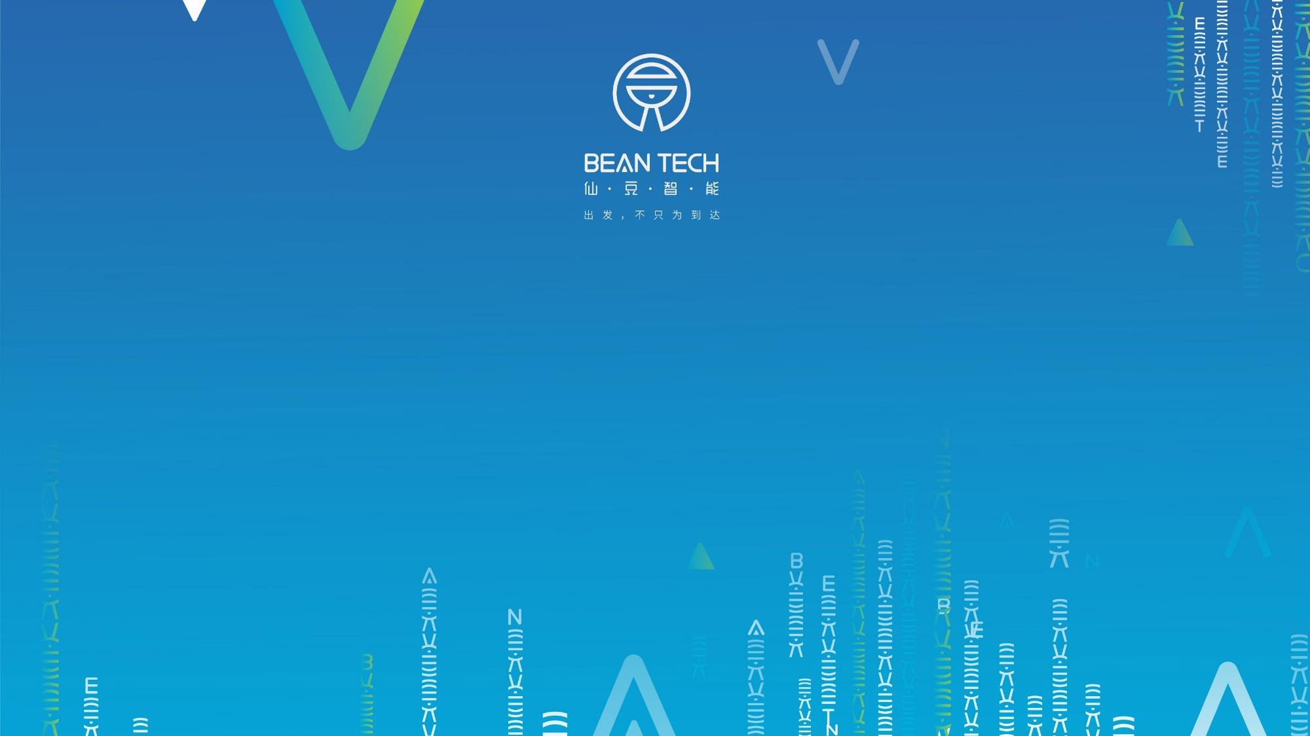
仙豆智能PPT应用规范
2019-03-02
DataOPS
金永梁

Slide 2
What is DataOPS
DevOPS：
敏捷开发、快速迭代、虚拟化，相关的工具软件环境成熟
DataOPS:
从数据角度支撑检视、改进运维工作
监控、反馈、自动化处理
类比DevOps，数据的监控、反馈、改进覆盖产品设计、开发、测试、运维的全生命周期
相比DevOps视角,对非自研系统、底层资源、第三方系统关注更多
目的和收益：提升效率，
相比一起以前的类似系统功能
通过使用数据分析、数据挖掘对运维数据、软件开发生命周期数据进行集中分析处理，从而为运维平台决策的运维方式。数据仓库+各种数据平台。数据仓库整合各个运维系统的数据，消灭数据孤岛，各种数据平台拥有不同的特色和定位，例如：统一告警平台、全链路监控平台。

Slide 3
数据全覆盖-系统和软件
部署角度：
自部署维护系统、依赖第三方系统、第三方请求
自部署维护系统：监控覆盖、数据采集相对可控，反馈改进链路短，规范化
依赖第三方系统：影响（服务质量），监控数据项 … ，日志数据
第三方请求：资源占用、错误请求等,监控数据项 … ，日志数据
软件开发角度：
自研、开源第三方、第三方软件
监控：
日志：

Slide 4
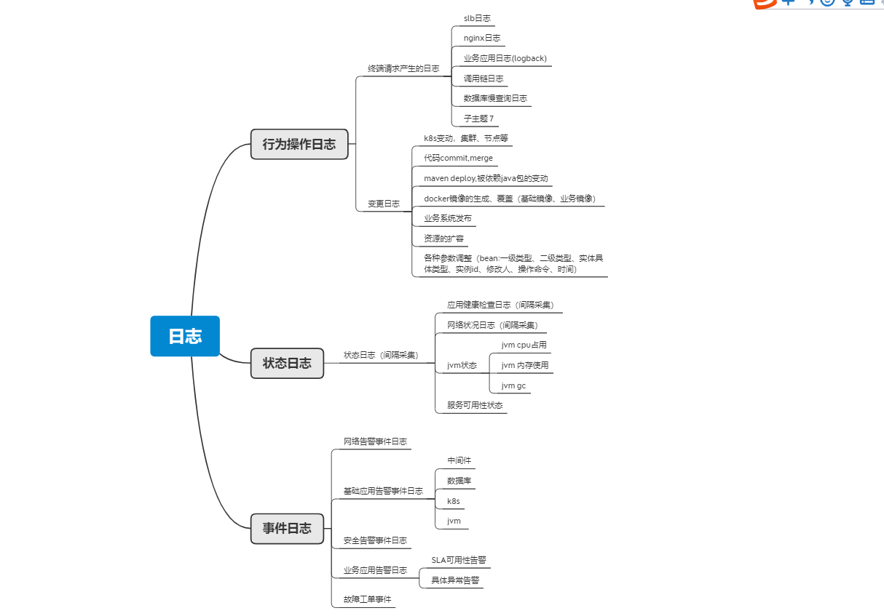
数据全覆盖-系统和软件

Slide 5
相关数据系统
查询系统：
ELK、全链路监控
统计展示系统：
BI报表（多维统计展示）
统一告警平台
数据分析挖掘系统：根因分析、告警处理协同推荐
查询系统满足人工主动式排查故障需求
自愈系统

Slide 6
相关依赖技术生态
算力、成本：
算法：模式挖掘、聚类、协同推荐、时序关联
相关系统
开源领域
类比：
LXC Docker K8S
自愈系统
资源弹性

Slide 7
直接规律和统计挖掘
依赖故障、资源竞争
应用程序、架构、中间件使用、底层资源、网络
知识经验
未知领域
上帝视角

Slide 8
数据覆盖度-软件系统全生命周期
产品 -> 研发 -> 测试 ->运维 ->运营
元数据统一和传递

Slide 9
RoadMap
辅助诊断 ->自动诊断
故障 知识库 决策 执行
ELK、全链路监控
统一告警平台
全链路灰度发布系统

Slide 10
分层架构图
devops工具链
JIRA
GITLAB
JEKINS
运维平台
cmdb
监控层
APM
全链路监控系统
应用服务层
APP网关
第三方网关
Tbox网关
…
聚合层服务1
聚合层服务…
云监控采集
统一告警平台
SSO
CPSP
…
基础服务层
ELK
grafana
Mysql
es
redis
mongodb
…
prometheus
运维平台
基础资源层
K8S集群
虚机
物理机
其他云资源

Slide 11

Skywalking自身监控指标
Prometheus 监控collector、ui-server 的metric数据.
Thanks

